Slide 1


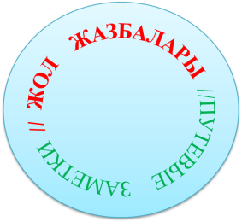

Государственное учреждение
«Управления образования Алматинской области»
Государственное коммунальное казенное предприятие
«Узынагашский профессиональный колледж имени Жамбыла»
040600 Алматинская область,
Жамбылский район,
село Узынагаш
ул.Сарыбай би 71
тел.: 8 (72-770) 22915
e-mail:pl_shkola-6@mail.ru
aek_2013zh@mail.ru
ПУТЕВЫЕ ЗАМЕТКИ
«ЗДЕСЬ КРАЙ МОЙ,
ИСТОК МОЙ,
ДОРОГА МОЯ…»

Slide 2
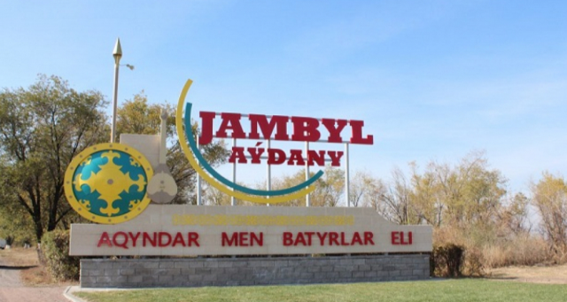
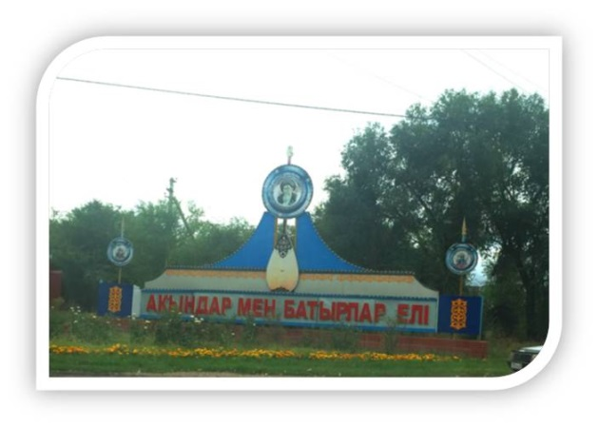
ПУТЕВЫЕ ЗАМЕТКИ
Привет всем!
Меня зовут Абдусалам, я живув селе Узынагаш.
Узынагаш находиться в 30 минутах езды
от города Алматы, в переводе с казахского
языка обозначает «высокое дерево».
Когда подъезжаете на территорию нашего
района вас встретит такой красивый баннер
написанный латинскими буквами. История
моего края это кладезь народной мудрости,
недаром наш район называют «Ақындар мен
батырлар елі».
Жамбылский район

Slide 3
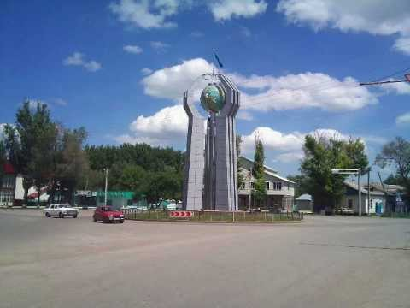
ПУТЕВЫЕ ЗАМЕТКИ
А это символ нашего района наш
«Бәйтерек», расположенный в центре
села. Смотря на него никто не ошибется
что находиться именно в селе Узынагаш.
Хочу заметить для водителей что движение
здесь круговое, и в час пик проблема
больших городов постепенно добирается
и до нас. Ну а плюсы то что рядом базар,
Казпочта, супермакеты и парк для
летнего отдыха.
«БӘЙТЕРЕК»

Slide 4
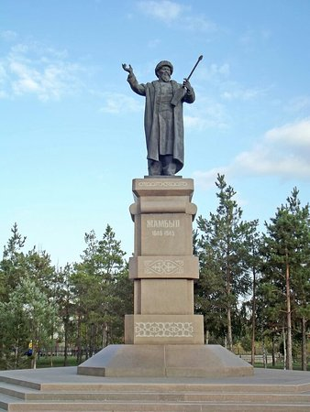
ПУТЕВЫЕ ЗАМЕТКИ
Визитной карточкой нашего района является
памятник Жамбылу Жабаеву установленный
силами меценатов.
Здесь всегда чисто и уютно, не плохо
отдохнуть на скамеечках, в последнее
время набирает популярность среди
молодоженов возложение цветов к памятнику.
Но, я бы посоветовал долго
здесь не задерживаться, потому что
не решена проблема общественного
питания и туалетов.
Памятник Жамбылу Жабаеву

Slide 5
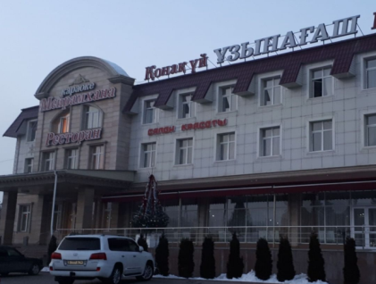
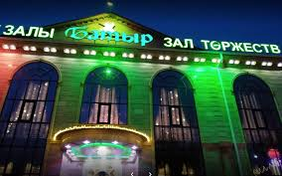
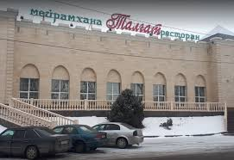
ПУТЕВЫЕ ЗАМЕТКИ
В селе очень хорошо развито сеть
ресторанов и гостиниц. Цены здесь приемлемые и готовят очень вкусно.
Продукты здесь все натуральные. Есть еще еда на вынос, караоке-бар и очень популярная пан-азиатская кухня.
Сеть ресторанов и гостиниц

Slide 6
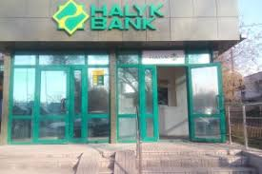
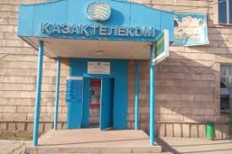
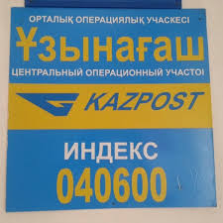
ПУТЕВЫЕ ЗАМЕТКИ
В селе есть все телекоммуникационные
связи и банки, так что у вас никогда не будет проблем отправить почту или снять деньги налом из банкоматов, потому-что все они находятся не в зданий
а с наружи. Хорошо налажено сеть ломбардов.
К Вашим услугам банк и почта.

Slide 7
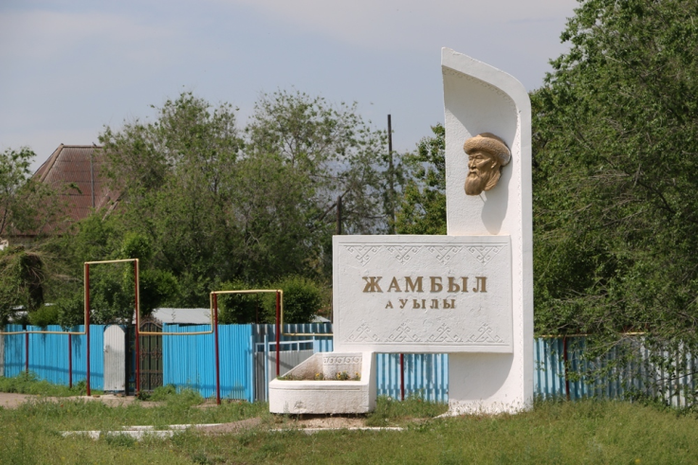
ПУТЕВЫЕ ЗАМЕТКИ
Меня распирает гордость если я не
обмолвлюсь парой слов о музее Жамбыла,
хотя оно находиться буквально в 10 минутах езды от Узынагаша.
Когда мы поехали группой на экскурсию,
мы увидели своими глазами быт великого
акына, мне очень понравился его машина.
Приехать сюда и не посетить музей,
вы знаете как много теряете на свете.
К вашим услугам всегда готовы таксисты,
можете поторговаться за умеренную цену
туда и обратно.
Музей Жамбыла

Slide 8
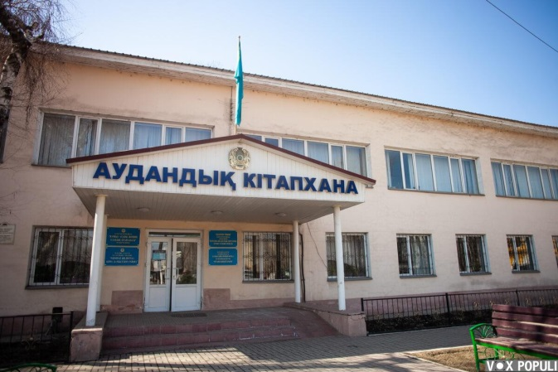
ПУТЕВЫЕ ЗАМЕТКИ
Наша районная библиотека, я был
заворожён когда впервые зашел сюда.
Чисто, уютно и очень много книг как
старых и новых. На все мой запросы
библиотекарша отвечала вежливо,
в библиотеке очень много компьютеров,
но почему-то мне не понравился мебель
темного цвета хотя и новая.
Мы очень часто ходим сюда группой вместе с мастером на всякие мероприятия.
Районная библиотека

Slide 9
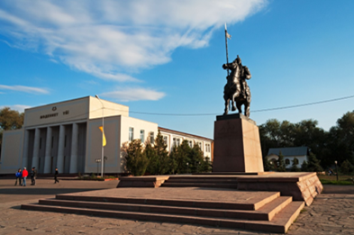
ПУТЕВЫЕ ЗАМЕТКИ
У нас в селе есть дом для школьников
«Жас Ұлан», там очень интересно
заниматься разными кружками после
занятий. Можно научиться петь,
играть на музыкальных инструментах,
заниматься спортом.
Это памятник Карасай батыру ведь он родился на территории Жамбылского района. Расположен в центральной части села рядом с домом культуры
«Жас Ұлан»

Slide 10
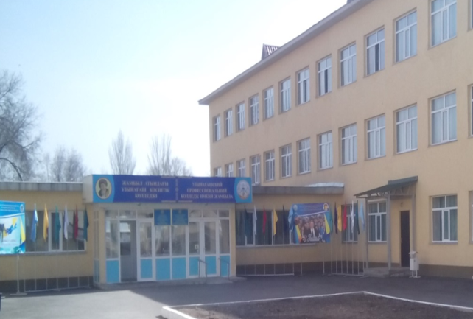
ПУТЕВЫЕ ЗАМЕТКИ
Колледж в котором я учусь
«Узынагашский профессиональный
колледж имени Жамбыла».
Я не жалею что поступил сюда учиться,
здесь команда профессионалов своего
дела педагоги и мастера производственного
обучения во главе с директором
Алтаев Болат Бекбосыновичом.
Меня радует то, что есть стипендия,
бесплатное питание и общежитие.
Кстати, колледж имеет более 85-летнюю
историю и является флагманом образования в области.
«Узынагашский профессиональный колледж имени Жамбыла»

Slide 11
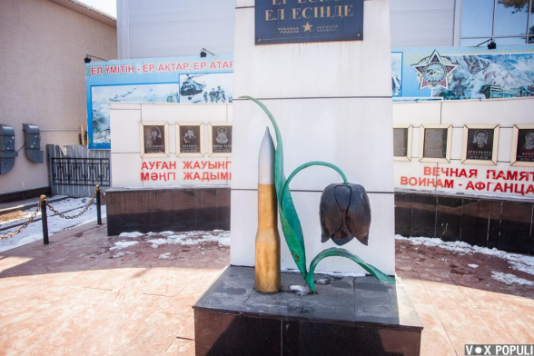
ПУТЕВЫЕ ЗАМЕТКИ
В парке находится Мемориал славы
в честь воинов, погибших в Великой Отечественной войне 1941-1945 г.г . и войнам- интернационалистам.
«Черные тюльпаны» свое название
эти цветы получили потому, что так
назывался самолет, возвращавший
домой тела погибших солдат. Мой дядя
тоже служил в Афганистане и не любить
об этом рассказывать.
Памятник войнам
Великой Отечественной
войны 1941-1945 гг и войнам-
интернационалистам.

Slide 12
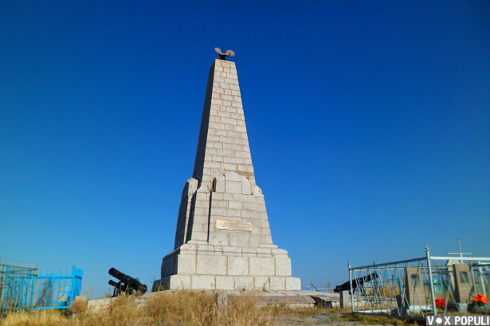
ПУТЕВЫЕ ЗАМЕТКИ
В память об Узынагашской битве в центре села был воздвигнут обелиск. Долгое время он оставался безымянным, с памятника были сняты таблички с именами участников сражения, но сам обелиск устоял, памятное сооружение было отреставрировано.
Памятник в честь
Узынагашской битвы

Slide 13
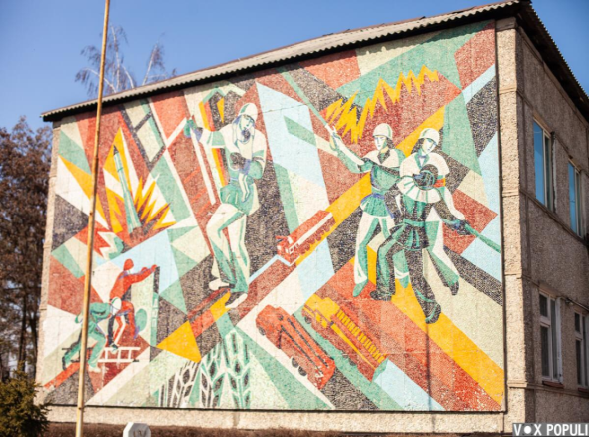
ПУТЕВЫЕ ЗАМЕТКИ
Мое внимание привлек мозаика — на здании пожарной части. Я узнал от родителей что это было нарисовано еще в советское время кусочками стекла. Сейчас рисуют всевозможными способами, было бы хорошо изображать исторических личностей нашего села.
Мозайка из стекла

Slide 14
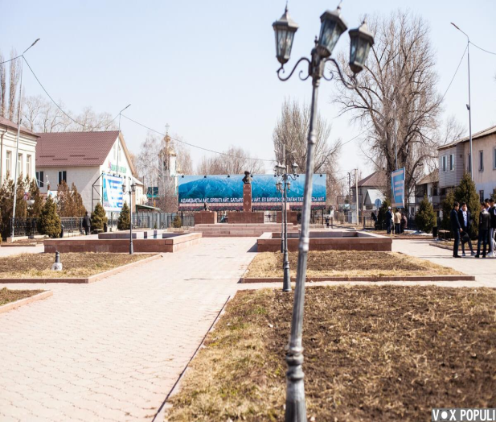
ПУТЕВЫЕ ЗАМЕТКИ
У всех на слуху Арбат в Москве,
Арбат в Алмате а – это наш малый
Арбат в селе Узынагаш. Любимое место
отдыха местной молодежи. Тихо, уютно
вдали от транспорта, а еще завлекает
тем что, хорошо налажено сеть
быстрого приготовления – заксочные.
Вечернее время улица хорошо освещена
и в 5 минутах ходьбы парк
памятникам ВОВ.
Наш Арбат

Slide 15
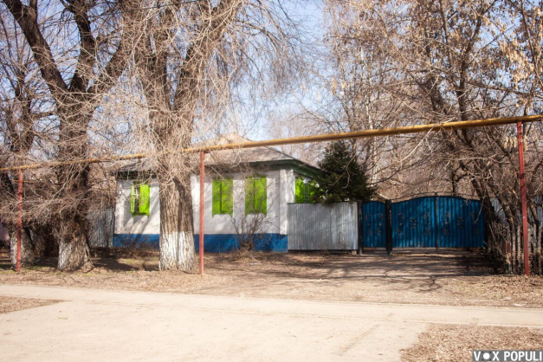
ПУТЕВЫЕ ЗАМЕТКИ
Улицы с одноэтажными домами
построенными до войны – это память
времен Российской империй. Я знаю об этом потому-что писал реферат по истории Казахстана. Я думаю сохранить их как памятник архитектуры в этом есть что-то свое особенное. А почему бы и нет? Ведь село разрастается, преображается и шагает в ногу со временем.
Старые дома в центре села

